Slide 1
La geolocalització
Un cop d’ull

Slide 2
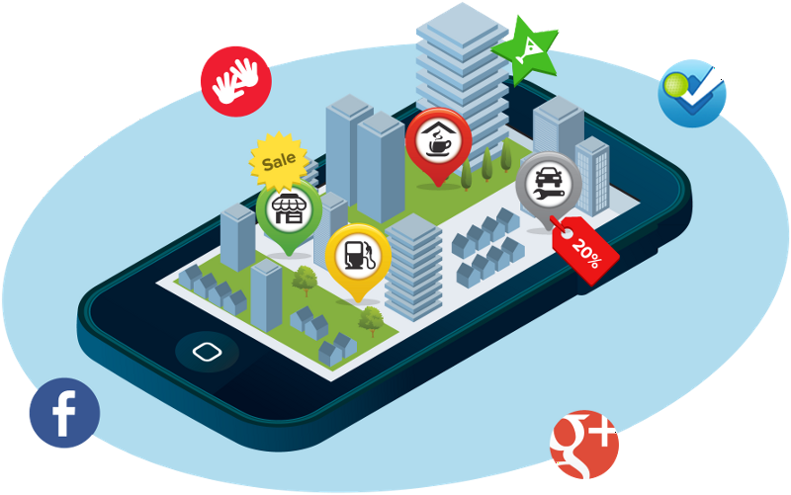
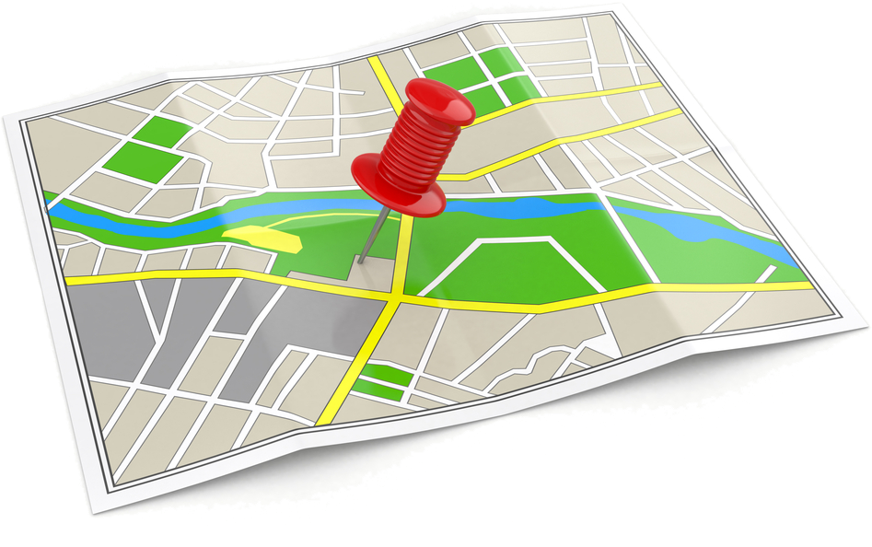
Geolocalització vs Geoposicionament
La geolocalització permet localitzar un dispositiu en un mapa en temps real. Per exemple, Google Maps.
El geoposicionament permet situar en un mapa punts concrets de la geografia. Per exemple, Google Earth

Slide 3
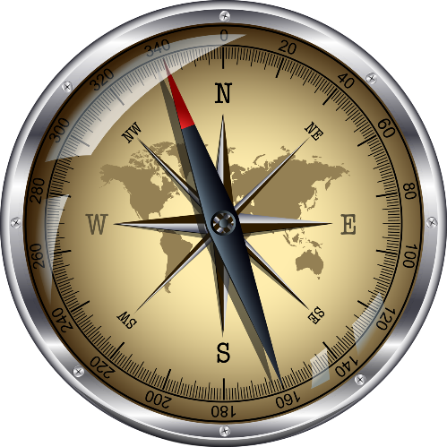
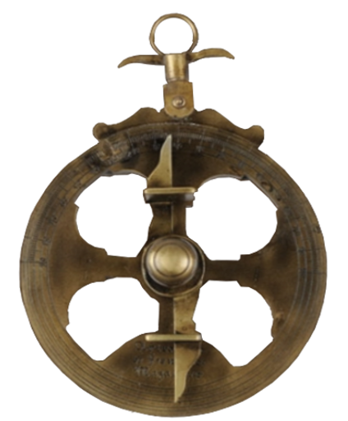
La geolocalització en el passat

Slide 4
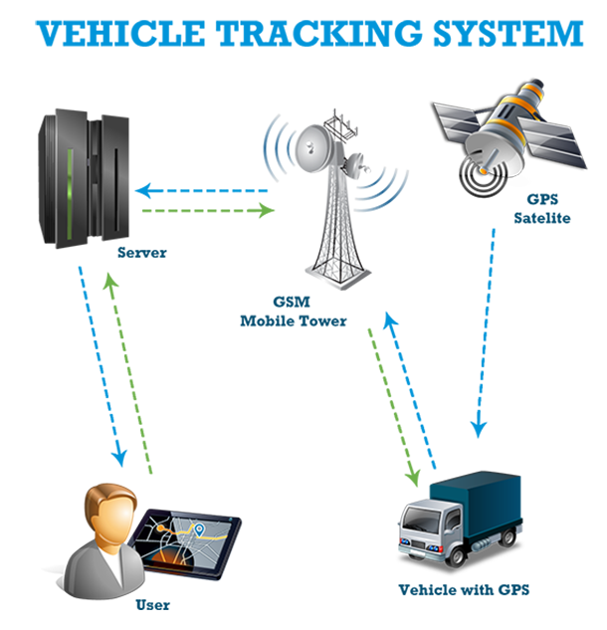
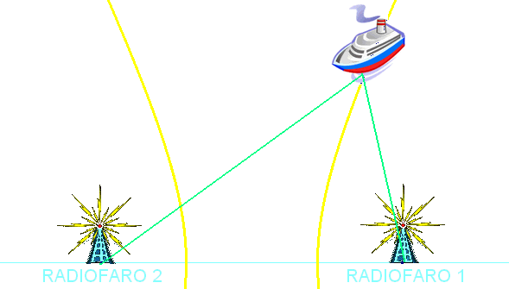
La geolocalització a partir del segle XX

Slide 5
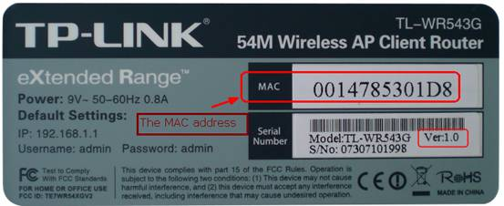
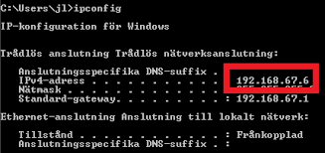
Formes de geolocalització
Amb els ordinadors i dispositius intel·ligents actuals hi ha diferents formes d’obtenir informació geolocalitzada:
GPS (en dispositius GPS i telèfons mòbils intel·ligents).
GSM/CDMA Cell ID (identificadors usats per les empreses de telefonia mòbil).
Adreça IP (dispositius connectats a una xarxa o a internet: ordinadors, impressores, encaminadors...)
Adreça MAC (dispositius que utilitzen tecnologies sense fils: WiFi i Bluetooth).
Informació introduïda per l’usuari, a través d’un teclat, per exemple.

Slide 6
El sistema GPS: una mica d’història
1957: llançament de l’Spútnik per l’URSS. Els científics nord-americans s’adonen que poden seguir el senyal de les seves transmissions de ràdio.
1973: implementació del sistema de satèl·lits militars nord-americans anomenat Navstar, base de l’actual sistema GPS.
1 de setembre de 1983: abatiment del vol 007 de Korean Air Lines en espai aeri soviètic.
Directiva del president Ronald Reagan per permetre l’ús civil del sistema GPS: el 1989 es llança a l’espai el primer satèl·lit del sistema GPS; l'últim, el 1994. El senyal que arriba per a ús civil ho fa amb una distorsió d’uns cent metres (SA).
El president Bill Clinton ordena la desconnexió de la Selective Availabity, amb la qual cosa la distorsió passa de cent a vint metres. La desconnexió es fa efectiva a mitjanit de l’1 de maig de 2000.

Slide 7
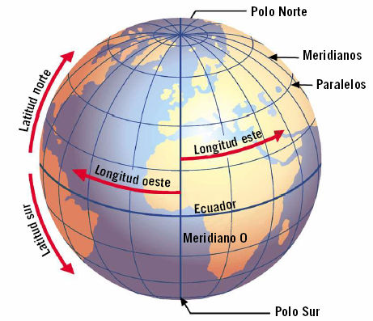
Qüestions bàsiques
La nostra posició és un punt en un mapa del món.
Aquesta posición està determinada per la latitud i la longitud
Intitut Montilivi - N41° 57.857 E2° 49.670

Slide 8
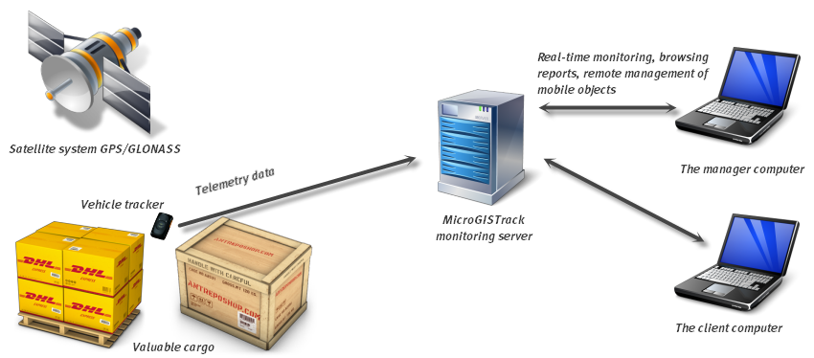
Qüestions bàsiques
Una vegada determinada la posició, els programes dels GPS poden proporcionar informació a l’usuari:
Ruta a seguir.
Embussos de trànsit.
Punts d’interès a prop.
Localització de persones.
Control de mercaderies.
(...)

Slide 9
Serveis basats en localització (LBS), I
Proporcionen un servei personalitzat als usuaris basat en la informació relativa a la ubicació geogràfica d'aquests, obtinguda amb la tecnologia Global Navigation Satellite System (GNSS): GPS, GLONASS, Galileo, BeiDou.
En serien exemples:
Navegació: automòbils, aeronaus, vaixells, equipament pesant (construcció, mineria, agricultura), ciclistes, excursionistes, escaladors, equipament per a persones cegues, naus espacials...
Agrimensura i cartografia: vèrtex geodèsics, construcció de vies de comunicació, creació de mapes col·laboratius, arqueologia...
Altres usos: munició militar guiada amb precisió, referència temporal de precisió, satèl·lits de comunicació mòbil, serveis d’emergència basats en la localització, jocs basats en la localització, màrqueting, seguiment per GPS (flotes de vehicles, persones –p. ex. agressors sexuals-, mercaderies, animals...), geotanques per al bestiar, pagaments en vies de comunicació, predicció meteorològica, geoetiquetat de fotografies, paracaigudisme, wardriving (localització d’una xarxa WiFi), submarinisme de naufragis, xarxes socials...

Slide 10
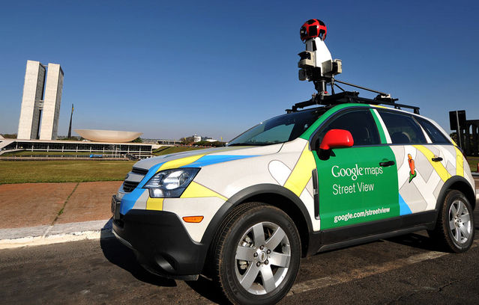
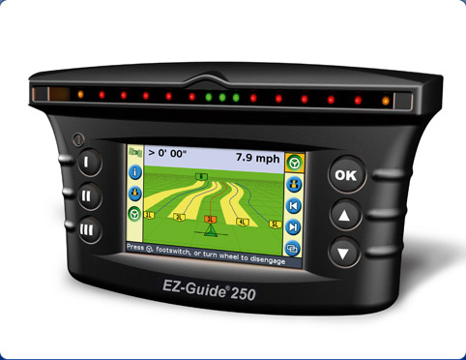
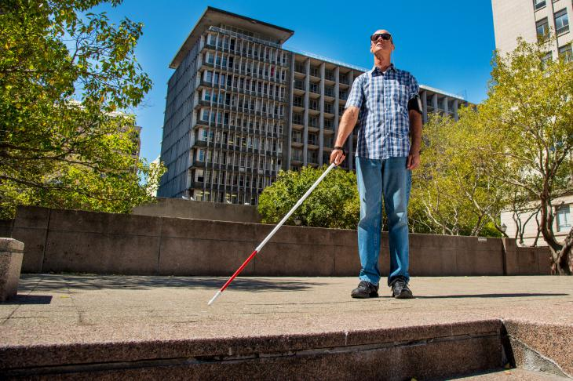
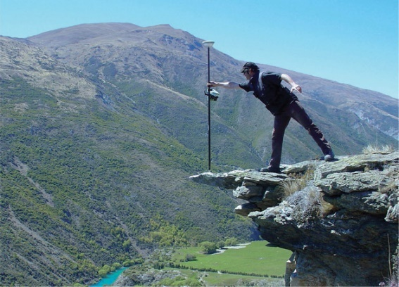
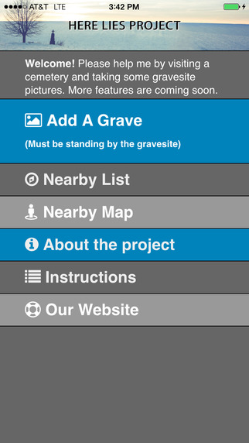
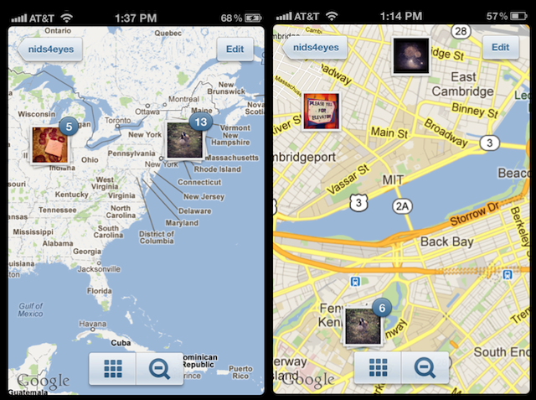
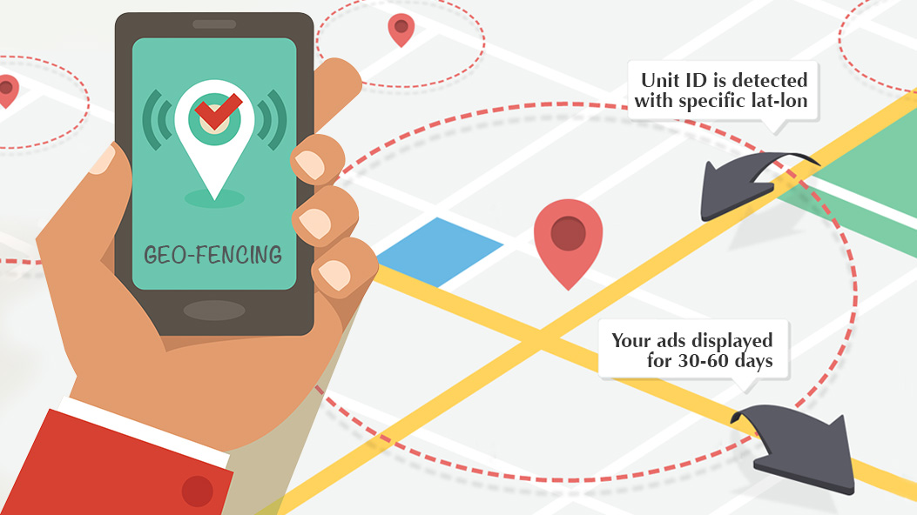
Serveis basats en localització (LBS), II

